Slide 1
MRI Chẩn đoán rò hậu môn
Psg. Ts. Bs. Nguyễn trung tín

Slide 2
Mục tiêu học tập
Mô tả các yếu tố hình ảnh MRI chính và phân loại rò quanh hậu môn
Bàn luận về vai trò của hình ảnh MRI trong lượng giá và xử trí rò quanh hậu môn
Liệt kê các chuỗi xung và protocol hình ảnh MRI trong lượng giá rò quanh hậu môn

Slide 3
Giới thiệu
Rò là sự thông nối bất thường giữa hai bề mặt biểu mô
Hai cấu trúc, hai tạng
Tạng và bề mặt cơ thể
Rò hậu môn (RHM) là sự thông nối bất thường của ống hậu môn và da đáy chậu
Tần xuất hiện mắc RHM là 0,01%, nhưng gây biến chứng đáng kể
Notes:
Rò hậu môn được định nghĩa như là sự thông nối bất thường giữa hai cấu trúc hay tạng hay giữa tạng và bề mặt của cơ thể. Trong trường hợp rò quanh hậu môn, thông nối giữa ống hậu môn và da đáy chậu. Rò quanh hậu môn là một quá trình bất thường, có tần xuất hiện mắc 0,01% nhưng rò hậu môn gây ra bệnh xuất rất đáng kể.

Slide 4
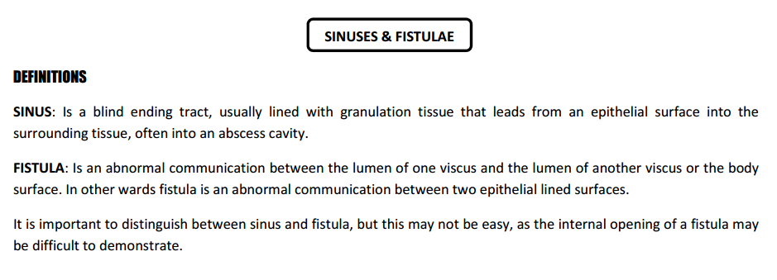

Slide 5
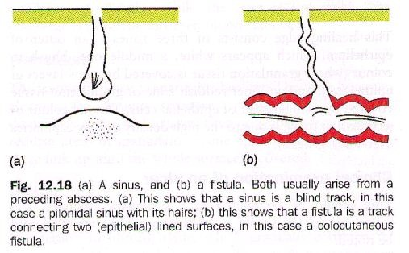

Slide 6
Giới thiệu
Bệnh gặp nhiều ở nam, trẻ tuổi
Tỷ số nam:nữ là 2:1
Triệu chứng thường gặp nhất là rỉ dịch (65 %) và đau tại chỗ
Điều trị RHM là phẫu thuật, nhưng tỷ lệ tái đáng kể
Notes:
Bệnh ảnh hưởng nhiều trên nam trẻ, với tỷ số nam trên nữ là 2:1. Triệu chứng thường gặp nhất là rỉ dịch (65%), nhưng đau tại chỗ thì cũng thường gặp (1). Điều trị rò hậu môn là phẫu thuật. Phẫu thuật thành công trong phần lớn các trường hợp, nhưng có liên quan với tần xuất hiện mắc tái phát đáng kể (2).

Slide 7
Giới thiệu
Phẫu thuật thành công phục thuộc chẩn đoán chính xác đường rò tiên phát (primary fistulous track) và vị trí của đường rò thứ phát (secondary extensions) hay áp xe.
MRI có vai trò quan trọng, cho phép xác định đường rò nhiễm trùng và các ổ áp xe mà các phương tiện khác không phát hiện
Notes:
Xử trí phẫu thuật thành công rò hậu môn đòi hỏi phải đánh giá chính xác trước mổ của đường đi của đường rò hậu môn nguyên phát (primary fistulous track) và vị trí của đường rò thứ phát (secondary extension) hay áp xe. Hiện nay MRI giữ vai trò rất quan trọng, cho phép xác định các đường rò nhiễm trùng và các ổ áp xe mà các phương pháp khác không phát hiện được.

Slide 8
Giới thiệu
MRI cung cấp chi tiết cơ thể học mối liên quan giữa đường rò và phức hợp cơ thắt:
Giúp phẫu thuật viên lựa chọn phương pháp phẫu thuật
Giảm tỷ lệ tái phát bệnh
Giảm biến chứng đi cầu không tự chủ
Notes:
Hơn nữa, các nhà chẩn đoán hình ảnh có thể cung cấp mô tả cơ thể học chi tiết của mối liên quan giữa rò và phức hợp cơ thắt hậu môn, do đó cho phép phẫu thuật viên chọn lựa phương pháp điều trị phẫu thuật tốt nhất, giảm đáng kể tái phát bệnh và các ảnh hưởng thứ phát có thể của phẫu thuật chẳng hạn như không tự chủ phân

Slide 9
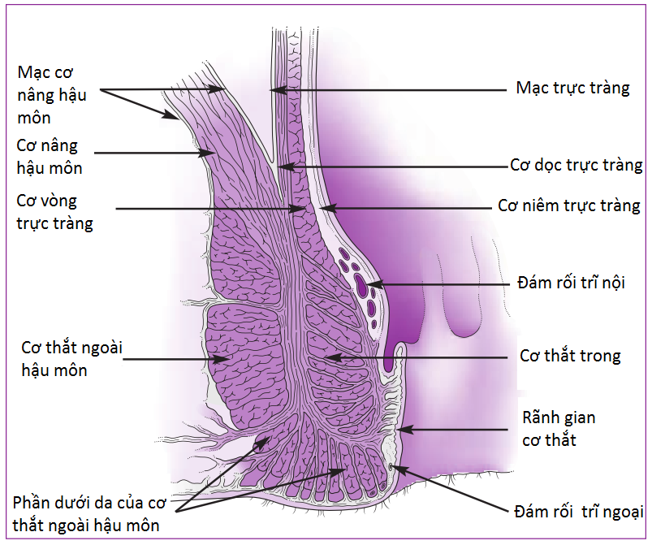
Cơ thể học
Ống hậu môn là một cấu trúc hình trụ được bao quanh bởi 2 lớp cơ, cơ thắt trong và cơ thắt ngoài.
Cơ thắt trong là cơ trơn, các sợi cơ liên tục với cơ vòng của trực tràng.
Cơ thắt trong co tự động và chịu trách nhiệm 65% trương lực lúc nghỉ của ống hậu môn.
Notes:
Ống hậu môn là một cấu trúc hình trụ được bao quanh bởi 2 lớp cơ, cơ thắt trong và cơ thắt ngoài. Cơ thắt trong là cơ trơn, các sợi cơ liên tục với cơ trơn vòng của trực tràng (6). Cơ thắt trong co tự động và chịu trách nhiệm 85% trương lực lúc nghỉ của ống hậu môn.

Slide 10
Cơ thể học
Cơ thắt ngoài là cơ vân (striated muscle) và bám vào dây chằng hậu môn cụt (anococccygeal ligament) ở phía sau và thể đáy chậu, hoành niệu dục ở phía trước.
Phía trên (proximally) nó hòa lẫn với cơ mu trực tràng, cơ mu trực tràng hòa lẫn với cơ nâng hậu môn của sàn chậu.
Cơ thắt ngoài góp phần vào trương lực lúc nghĩ là 15%, mặc dù sự co cơ tự ý của cơ thắt ngoàn giữ không cho đại tiện.

Slide 11
Cơ thể học
Cơ thắt trong có thể bị cắt đôi mà không gây mất tự chủ, nhưng cắt đôi quá mức cơ thắt ngoài có thể dẫn đến mất tự chủ phân.
Khoang gian cơ thắt ngăn cách hai cơ thắt, bên trong chứa mỡ, mô lỏng lẽo, và cơ dọc. Khoang này tạo nên một mặt phẳng tự nhiên trở lực thấp do đó đường rò và mủ có thể lan rộng dễ dàng .
Notes:
Cơ thắt trong có thể bị cắt đôi mà không gây mất tự chủ, nhưng cắt đôi quá mức cơ thắt ngoài có thể dẫn đến mất tự chủ phân. Khoang gian cơ thắt ngăn cách hai cơ thắt, bên trong chứa mỡ, mô lỏng lẽo, và cơ dọc. Khoang này tạo nên một mặt phẳng tự nhiên trở lực thấp do đó đường rò và mủ có thể lan rộng dễ dàng (8). Cơ dọc được tạo nên bởi phần tận cùng phía dưới của cơ dọc trực tràng và việc góp phần vào chức năng trong cơ thắt chưa rõ ràng (9).

Slide 12
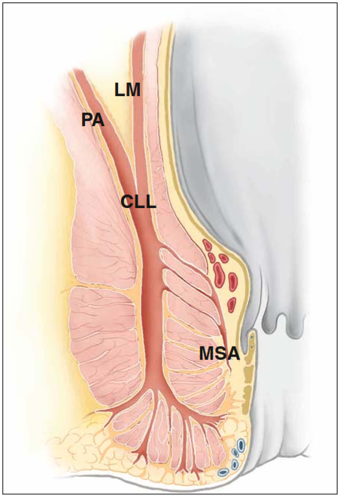
Cơ thể học
Cơ dọc được tạo nên bởi phần tận cùng phía dưới của cơ dọc trực tràng và việc góp phần vào chức năng trong cơ thắt chưa rõ ràng.

Slide 13
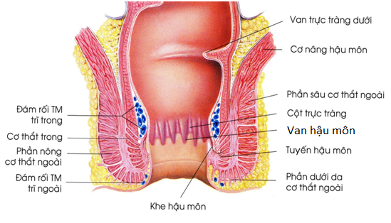
Cơ thể học
Da hậu môn lên đến gần nửa ống hậu môn (ano derm)
Biểu mô vẩy chuyển dần thành biểu mô trụ: vùng chuyển
Không có lông và các thành phần phụ của da
Cột Morgagni nằm nửa trên ống hậu môn: nếp niêm mạc đứng dọc
Valves hậu môn: phần dưới các cột Morgagni nối với nhau
Valves tạo nên các túi nhỏ gọi là khe Morgagni
Giới hạn dưới uốn lượn của valves là đường lược: là khu vực thấp nhất của vùng chuyển
Notes:
Bàn về lớp phủ bên trong ống hậu môn, da có cảm giác về lý thuyết chỉ đến rìa hậu môn, nhưng thực tế lên đến gần phân nửa ống hậu môn. Tại đây biểu mô vẩy chuyển dần thành biểu mô trụ, thường qua một vùng chuyển (10). Phân nửa trên của ống hậu môn đặc trưng là các nếp niêm mạc đứng dọc, là các cột hậu môn Morgagni. Phần xa của mỗi cột trụ liên kết với cột trụ kế bên bằng các nếp niêm bán nguyệt nhỏ, gọi là valves hậu môn, các valves này tạo nên các túi nhỏ, gọi là khe Morgagni. Giới hạn dưới uốn lượn của các valves là đường lược (pectinate line, dentate line), tạo nên khu vực thấp nhất của vùng chuyển, nằm phía trên lỗ hậu môn 2cm.

Slide 14
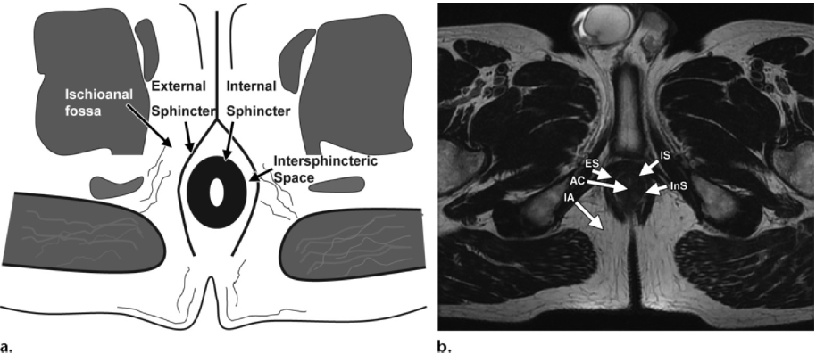
Cơ thể học
Notes:
Hình 1. Giải phẫu ống hậu môn bình thường ở nam. Hình vẽ (a) và MRI chuỗi xung T2 (b) cho thấy hình ảnh bình thường của đáy chậu tại mức giữa ống hậu môn (AC trong hình b) trong mặt phẳng nằm ngang. Trong hình b, ES= cơ thắt ngoài, IA=hố ngồi hậu môn, InS=khoang gian cơ thắt, IS=cơ thắt trong.

Slide 15
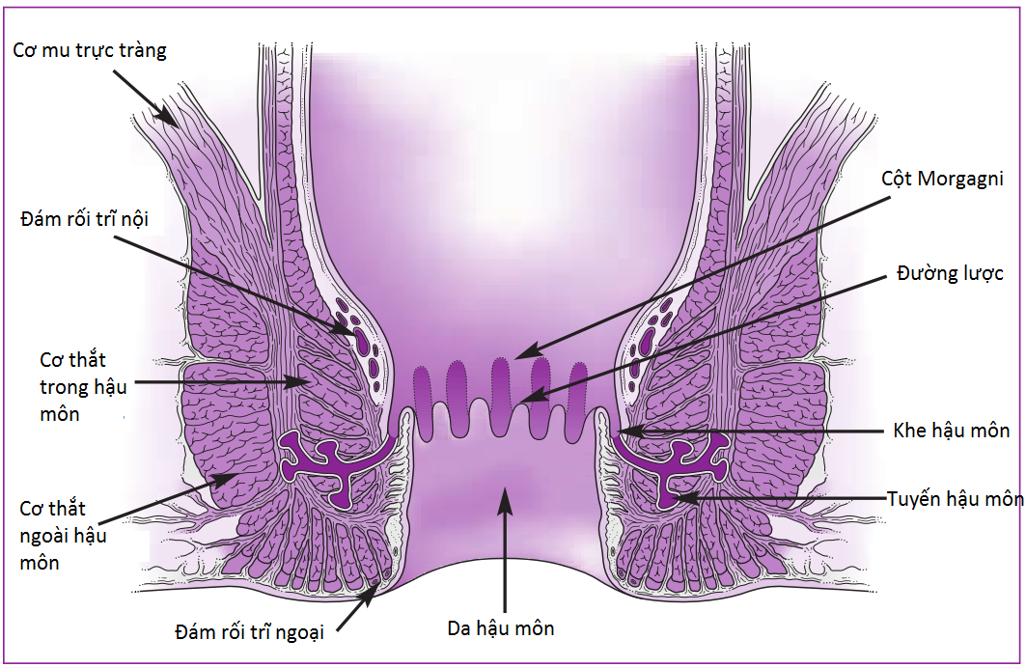
Cơ thể học
Chiari mô tả năm 1878, bao gồm 6-10 tuyến, phân nhánh, được lót bằng biểu mô trụ tầng
Chung quanh hậu môn, mở vào khe Morgagni
Tuyến nằm dưới biểu mô, có thể đi xuyên cơ thắt trong, tận cùng trong khoảng gian cơ thắt
Các nhánh lan rộng trong khu vực 1cm^{2,} không xuyên qua cơ thắt ngoài
Notes:
Các tuyến hậu môn, được Chiari mô tả lần đầu tiên năm 1878, bao gồm 6-10 cấu trúc tuyến phân nhánh được lót bởi biểu mô trụ tầng. Các tuyến nằm phân bố đều chung quanh hậu môn, các ống tuyến mở vào trong đáy của các khe Morgagni, các khe nằm trên các van của hậu môn ở đường lược. Trong phần lớn dân số, các tuyến này nằm dưới biểu mô, nhưng các nhánh có thể đi xuyên qua cơ thắt trong và tận cùng trong mô lỏng lẻo của khoảng gian cơ thắt (11). Các nhánh của tuyến có thể lan rộng một khu vực khoảng 1cm², nhưng theo một qui luật chung các tuyến hậu môn không lan ra ngoài vào trong cơ thắt ngoài. Các tuyến hậu môn cung cấp một kênh tự do giúp nhiễm trùng lan rộng từ trong ống hậu môn đi sâu vào các cơ thắt, từ đó lan rộng sang các hướng (10, 12).

Slide 16
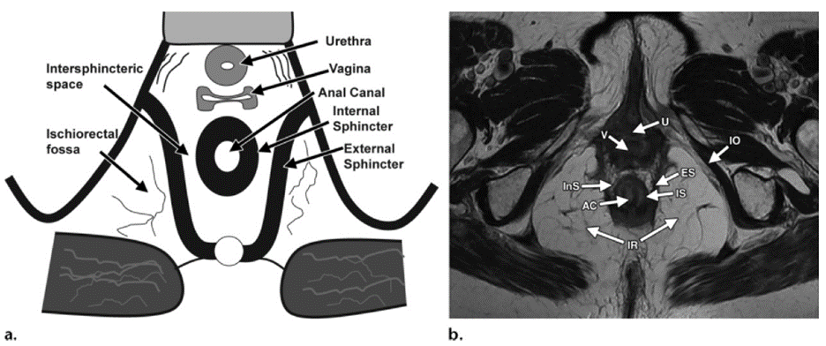
Cơ thể học
Notes:
Hình 2. Cho giải phẫu nữ bình thường. Hình vẽ (a) và MRI chuỗi xung T2 (b) là hình giải phẫu bình thường đáy chậu nữ ở mức nửa gần của ống hậu môn (AC trong hình b) trong mặt phẳng nằm ngang. Trong hình b, ES= cơ thắt ngoài, InS=khoang gian cơ thắt, IO=cơ bịt trong, IR=khoang ngồi trực tràng, IS=cơ thắt trong, U=niệu đạo, =âm đạo.

Slide 17
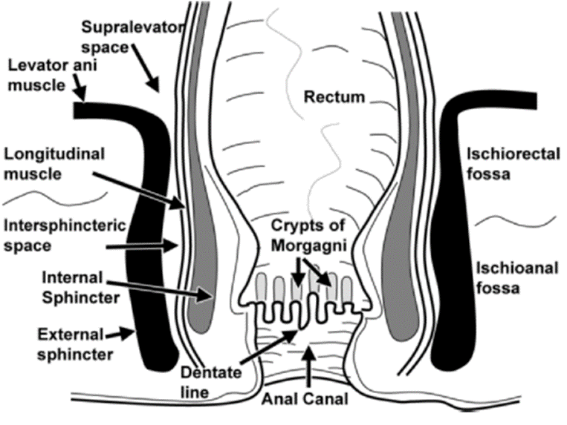
Cơ thể học
Hình vẽ giải phẫu bình thường của ống hậu môn trong mặt phẳng đứng dọc

Slide 18
Bệnh sinh
RHM là giai đoạn mạn tính của nhiễm trùng và viêm khe tuyến
RHM gian cơ thắt hay áp xe nếu ống tuyến bị tắc nghẽn
Nhiễm trùng tại vị trí nguyên phát trong mặt phẳng gian cơ thắt gây rò rỉ dịch kéo dài hay áp xe tái phát
Notes:
Lí thuyết được tin tưởng nhiều nhất nguyên nhân của rò quanh hậu môn là giả thiết khe tuyến (8), trong đó nhiễm trùng tuyến gian cơ thắt là biến cố đầu tiên, từ đó hình thành đường rò gian cơ thắt hay áp xe nếu ống dẫn lưu vị tắc nghẽn. Nhiễm trùng mạn tính tại vị trí nguyên phát trong mặt phẳng gian cơ thắt gây ra rò rỉ dịch kéo dài hay áp xe tái phát.

Slide 19
BỆNH SINH
Rò hậu môn có thể do nhiều nguyên nhân gây nhiễm trùng và gây viêm
Nguyên nhân khe tuyến
Nguyên nhân không phải khe tuyến
Crohn, Nhiễm trùng chậu, Lao
Viêm túi thừa, Chấn thương khi sanh, Ung thư vùng chậu
Xạ trị
Notes:
Rò quanh hậu môn có thể gây ra do nhiều nguyên nhân và biến cố gây viêm, bao gồm bệnh Crohn, nhiễm trùng chậu, lao, viêm túi thừa, chấn thương trong lúc sanh, bệnh ác tính chậu, và xạ trị. Tuy nhiên, phần lớn là không rõ nguyên nhân và thường được nghĩ là giai đoạn mạn tính của nhiễm trùng tuyến hậu môn trong cơ.

Slide 20
VAI TRÒ CỦA CHẨN ĐOÁN HÌNH ẢNH
MRI cho phép phát hiện nhiễm trùng ẩn và rò thứ phát là nguyên nhân làm tăng tỷ lệ tái phát sau phẫu thuật
MRI xác định mối liên quan giải phẫu của đường rò để tiên lượng không tự chủ phân sau mổ
Notes:
Sự quan trọng của hình ảnh MR trong ngữ cảnh này cho phép phát hiện các vùng nhiễm trùng ẩn và đường rò thứ phát, cả hai trường hợp góp phần trong tăng tỷ lệ tái phát sau phẫu thuật (3). Hơn nữa, hình ảnh MR có thể dùng để xác định mối liên quan giải phẫu của đường rò để tiên lượng khuynh hướng không tự chủ phân sau mổ.

Slide 21
VAI TRÒ CỦA CHẨN ĐOÁN HÌNH ẢNH
Nghiên cứu: 25 bệnh nhân
Chụp đường rò cản quang chính xác 16%
Khuyết điểm:
(a) khó xác định đường rò thứ phát
(b) không thể nhìn thấy cơ thắt hậu môn, không xác định được sự liên quan với đường rò
Notes:
Trong một nghiên cứu hồi cứu hình ảnh rò hậu môn của 25 bệnh nhân để xác địnn sự hữu ích của chụp đường rò với thuốc cản quang, chẩn đoán chính xác đạt được 16%, chứng tỏ rằng phương pháp tiếp cận này không chính xác và không đáng tin cậy (14). Chụp đường rò có hay khuyết điểm lớn: (a) khó xác định đường rò thứ phát do không bơm đầy chất cản quang và (b) không thể nhình thấy cơ thắt hậu môn và do đó không xác định được sự liên quan với đường rò (15).

Slide 22
VAI TRÒ CỦA CHẨN ĐOÁN HÌNH ẢNH
CT hữu ích trong lượng giá bệnh viêm và áp xe quanh trực tràng
CT không phân biệt được áp xe hay rò tinh tế do độ phân giải mô mềm kém
Notes:
Trong khi CT hữu ích trong lượng giá bệnh viêm quanh trực tràng và nghi ngờ áp xe quanh trực tràng, CT không xác được những đường rò và áp xe tinh tế do độ phân giải kém của mô mềm (16, 17).

Slide 23
VAI TRÒ CỦA CHẨN ĐOÁN HÌNH ẢNH
Siêu âm: kỹ thuật hình ảnh đầu tiên để mổ tả giải phẫu ống hậu môn
Vùng nhìn giới hạn: không chẩn đoán rò nông tiên phát, rò trên cơ thắt, rò ngoài cơ thắt và rò thứ phát.
Notes:
Siêu âm trong hậu môn là kỹ thuật hình ảnh đầu tiên sử dụng để mô tả giải phẫu ống hậu môn và cơ thắt hậu môn một cách chi tiết (18). Kỹ thuật này cung cấp hình ảnh tối ưu của thành trực tràng và cơ thắt hậu môn và của rò gian cơ thắt và mối liên quan đến cơ thắt hậu môn (19, 20). Tuy nhiên, tuy nhiên vùng nhìn giới hạn là một bất lợi đáng kể của tiếp cận này cản trở việc chẩn đoán rò nông tiên phát, rò trên cơ thắt hay rò ngoài cơ thắt và đường rò thứ phát.

Slide 24
VAI TRÒ CỦA CHẨN ĐOÁN HÌNH ẢNH
Nghiên cứu 108 th, phái hiện đường rò tiên phát: thăm hậu môn: 61% < Siêu âm: 81% < MRI: 91%
Phát hiện lỗ trong: siêu âm 91%, MRI 97%
Notes:
Khi so sánh siêu âm trong hậu môn với thăm khám bằng ngón tay và hình ảnh MR trong 108 đường rò tiên phát, tỷ lệ rò phân loại chính xác với mỗi phương pháp như sau: 61% khi thăm khám bằng ngón tay, 81% với siêu âm trong hậu môn, 91% với hình ảnh MR (21). Hơn nữa, siêu âm trong hậu môn cho phép xác định chính xác lỗ trong 91% so với 97% của hình ảnh MR. Như thế, nghiên cứu kết luận rằng siêu âm trong hậu môn với đầu dò tần số cao thì ưu thế hơn thăm khám bằng ngón tay để phân loại rò hậu môn trước phẫu thuật. Tuy nhiên, hình ảnh MR hơn hẳn trong tất cả các phương diện, còn siêu âm trong hậu môn vẫn là một chọn lựa khác khả thi để xác định lỗ rò trong.

Slide 25
VAI TRÒ CỦA CHẨN ĐOÁN HÌNH ẢNH
MRI phương pháp chính xác nhất để xác định sự hiện diện và đường đi của RHM → làm giảm tái phát do đánh giá bằng phẫu thuật không chính xác
Notes:
Tiềm năng thật sự của việc lượng giá rò hậu môn bằng hình ảnh MRI đã được chứng minh trong một nghiên cứu 16 bệnh nhân rò hậu môn do khe tuyến, khi so sánh kết quả MRI với kết quả thăm khám sau khi vô cảm (22). Tác giả kết luận rằng MRI là phương pháp chính xác nhất để xác định sự hiện diện và đường đi của rò và MRI giúp làm giảm tái phát do đánh giá phẫu thuật không chính xác. Các kết luận này được xác định trong một nghiên cứu theo dõi 35 bệnh nhân nghiên cứu cho thấy MRI chính xác trong 33 bệnh nhân (94%), bao gồm 2 trường hợp trong đó chẩn đoán sau khi gây mê không xác định được nhiễm trùng xa (23).

Slide 26
VAI TRÒ CỦA CHẨN ĐOÁN HÌNH ẢNH
Nghiên cứu 42 bệnh nhân:
MRI có độ nhạy 97%, độ chuyên 100%
MRI cho phép phát hiện nhiều đường rò thứ phát và phát hiện đường rò phức tạp so với khám bằng tay và thám sát trong lúc mổ
Notes:
Trong một nghiên cứu tiền cứu 42 bệnh nhân nghi ngờ rò hậu môn (4), kết quả khám trực tràng bằng ngón tay, MRI tăng quan động học, và thám sát khi mổ được so sánh với nhau. MRI có độ nhạy 97% và độ đặc hiệu 100% khi chẩn đóan rò. Hơn nữa, MRI cho phép phát hiện nhiều đường rò thứ phát và xác định chính xác hơn đường rò phức tạp so với khi khám bằng tay và thám sát trong lúc mổ.

Slide 27
VAI TRÒ CỦA CHẨN ĐOÁN HÌNH ẢNH
Nghiên cứu 56 bệnh nhân:
MRI cung cấp được nhiều thông tin quan trọng về đường rò thứ phát và tái phát, nhất là bệnh Crohn

Slide 28
VAI TRÒ CỦA CHẨN ĐOÁN HÌNH ẢNH
Nghiên cứu 71 bệnh nhân rò tái phát:
MRI thực hiện thường xuyên: tái phát 16%
MRI thực hiện không thường xuyên: 30%
Không MRI: tái phát 57%
Notes:
Trong một nghiên cứu với cỡ mẫu lớn hơn gồm 71 bệnh nhân rò tái phát trong đó MRI được thực hiện sau lần mổ rò đầu tiên, tỷ lệ tái phát sau phẫu thuật thấp 16% khi phẫu thuật viên luôn luôn dựa trên các chẩn đoán hình ảnh, để phát hiện các ổ nhiễm trùng có thể bỏ sót. Trái lại, tỷ lệ tái phát tăng lên 30% khi phẫu thuật viên thỉnh thoảng thực hiện MRI và 57% khi phẫu thuật viên không quan tâm đến kết quả MRI.

Slide 29
VAI TRÒ CỦA CHẨN ĐOÁN HÌNH ẢNH
16 bệnh nhân phải mổ lại
MRI phát hiện chính xác vị trí bệnh trong tất cả trường hợp
Giảm tái phát 75%
→ MRI trên tất cả rò tái phát
Notes:
Hơn nữa trong 16 bệnh nhân phải mổ lại, MRI xác định chính xác vị trí bệnh trong tất cả các trường hợp, xác địnn phẫu thuật dưới hướng dẫn của MRI làm giảm tái phát nhiều hơn lên đến 75% và nên được thực hiện trên tất cả bệnh nhân rò tái phát (5).

Slide 30
KỸ THUẬT mri
- Các mặt cắt MRI phải tương ứng với ống hậu môn
- Ống hậu môn nghiên ra trước 45º theo mặt cắt đứng dọc
- Phải có mặt cắt nằm ngang chếch hay đứng dọc chếch theo phương thẳng góc hay song song với ống hậu môn
Notes:
Do đó, điều quan trọng là các mặt phẳng hình ảnh thì phải tương ứng theo hậu môn. Ống hậu môn thì nghiên ra trước 45o theo mặt phẳng đứng dọc; hình ảnh cắt nằm ngang hay đứng ngang không cho phép đánh giá đúng nguồn gốc và đường rò. Do đó, cần thiết phải mặt cắt nằm ngang chếch và đứng ngang chếch theo hướng thẳng góc và song song với ống hậu môn.

Slide 31
KỸ THUẬT mri
Chuỗi xung fast spin-echo T2W hay turbo spin-echo T2W theo mặt cắt đứng dọc được thực hiện đầu tiên
Trình bày chiều cao và trục của ống hậu môn
Trình bày cơ nâng và toàn thể đáy chậu
Cung cấp hình ảnh theo trục dọc của ống hậu môn
→ Chẩn đoán chính xác khu vực nhiễm trùng và đường rò nhiễm trùng có thể gây tái phát
Notes:
Để đạt được định hướng đúng, chuỗi xung fast spin-echo (FSE) T2-weighted theo mặt cắt đứng dọc được thực hiện đầu tiên, cho nhìn toàn cảnh khung chậu và trình bày chiều cao và trục của ống hậu môn. Định hướng đúng của ống hậu môn từ hình ảnh MRI có thể đạt được nhờ chuỗi xung này, cung cấp các hình ảnh mặt cắt nằm ngang (hình 4) và đứng ngang (hình 5) theo trục dọc ống hậu môn làm tăng khả năng chẩn đoán chính xác rò hậu môn. Bản nâng và toàn thể đáy chậu nên được bao gồm để xác định khu vực nhiễm trùng và đường rò nhiễm trùng có thể gây tái phát.

Slide 32
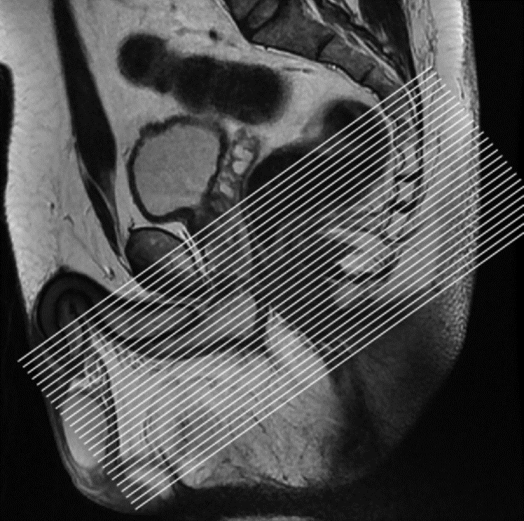
KỸ THUẬT mri
Định hướng đề nghị cho hình ảnh MR cắt nằm ngang ống hậu môn
Hình ảnh cắt đứng dọc T2W qua đường giữa được sử dụng để có được hình ảnh mặt phẳng ngang thật sự so với ống hậu môn
Notes:
Định hướng đề nghị cho hình ảnh MR cắt nằm ngang ống hậu môn. Hình ảnh cắt đứng dọc T2W qua đường giữa được sử dụng để có được hình ảnh mặt phẳng ngang thật sự so với ống hậu môn.

Slide 33
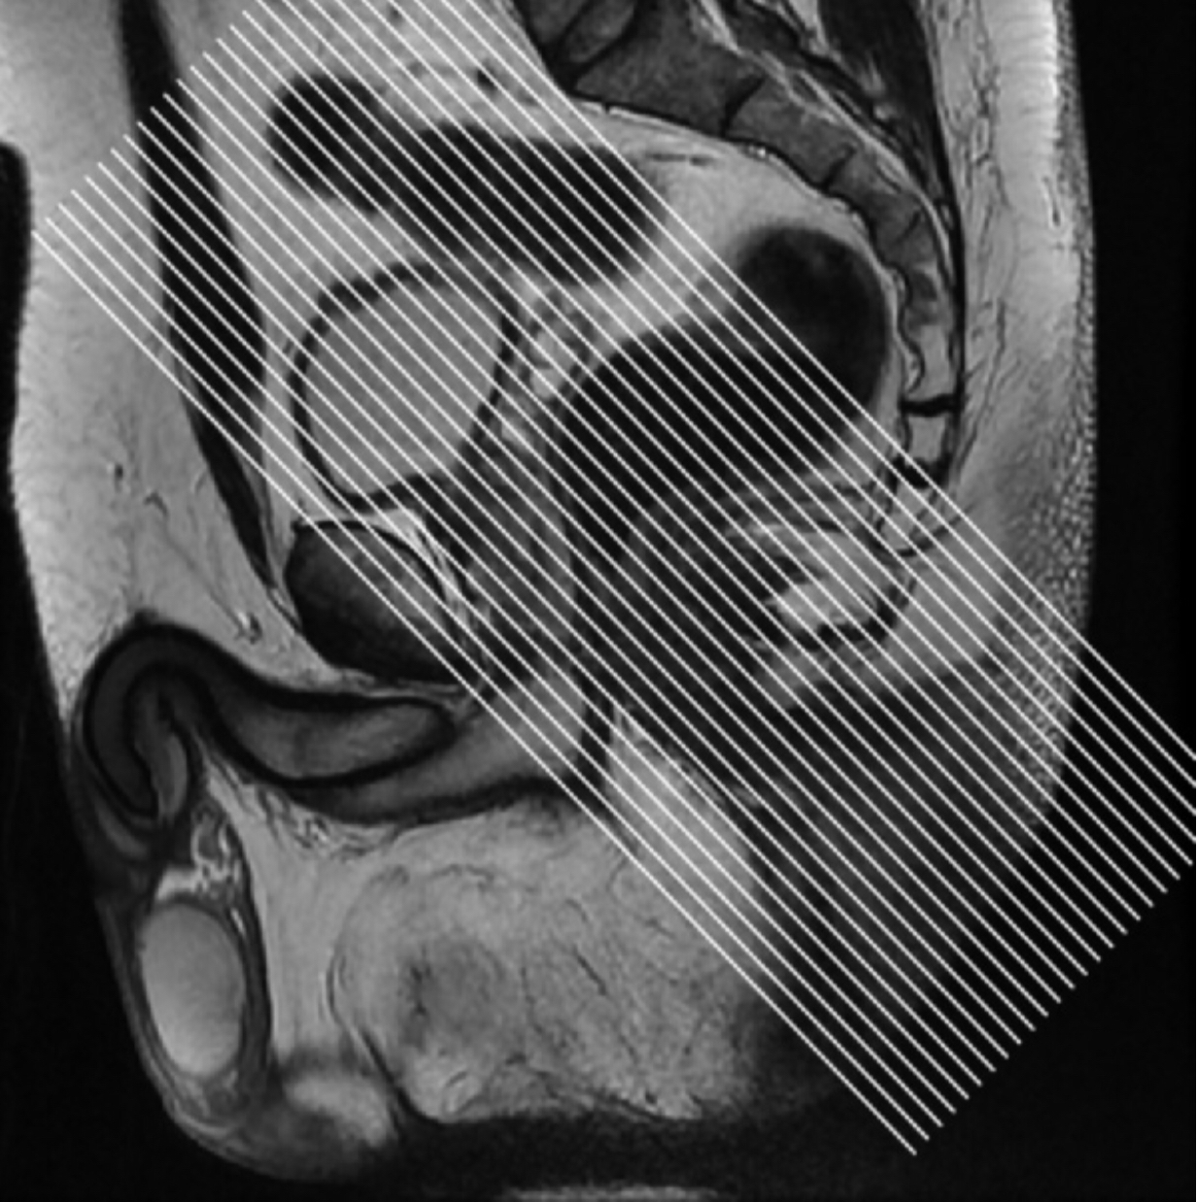
KỸ THUẬT mri
Định hướng đề nghị cho MRI mặt cắt đứng ngang của ống hậu môn.
Hình ảnh mặt cắt đứng ngang MRI được thực hiện 90o so với mặt cắt nằm ngang để được mặt cắt song song với trục của ống hậu môn.
Notes:
Định hướng đề nghị cho MRI mặt cắt đứng ngang của ống hậu môn. Hình ảnh mặt cắt đứng ngang MRI được thược hiện 90o so với mặt cắt nằm ngang để được mặt cắt song song với trục của ống hậu môn.

Slide 34
KỸ THUẬT mri
Protocol thích hợp nhất:
fse T1W, fse T2W mặt cắt chếch nằm ngang
fse T1W, giảm mỡ (fs=fat suppression, hay fat saturation), mặt cắt chếch nằm ngang, đứng ngang, với chất tương phản gadolinium
Notes:
Protocol thích hợp nhất được sử dụng tại viện nghiên cứu của chúng tôi để chẩn đoán rò bao gồm các xung sau: FSE T1W mặt cắt chếch nằm ngang, FSE T2W mặt cắt chếch nằm ngang, T1W FSE giảm mỡ mặt cắt chếch nằm ngang và đứng ngang với chất tương phản gadolinium, được định hướng thẳng góc hay song song với trục của ống hậu môn.

Slide 35
KỸ THUẬT mri
Chuỗi xung T2W fs làm tăng sự hiện diện của đường rò chứa dịch hay áp xe.
Đậm độ tín hiệu cao của mỡ che khuất các đường rò đang hoạt động hay áp xe cũng có đậm độ tín hiệu cao
MRI với chuỗi xung T2W giảm mỡ: dịch, mủ và mô hạt có đậm độ tín hiệu cao
Notes:
Chuỗi xung T2W giảm mỡ chẳng hạn như hồi phục ngược với thời gian quay ngược ngắn (STIR) hay T2W FSE giảm mỡ chọn lọc tần số có thể được sử dụng làm tă ng sự hiện diện của đường rò chứa dịch hay áp xe (28). Giảm mỡ chọn lọc tần số nên sử dụng với chuỗi xung T2W FSE vì đậm độ tính hiệu cao của mỡ có thể che khuất các đường rò đang hoạt động hay áp xe, cũng có đậm độ tính hiệu cao. Trên hình ảnh T2W giảm mỡ, dịch, mủ, và mô hạt được nhìn thấy như những vùng có đậm độ tính hiệu cao (high signal intensity) trên

Slide 36
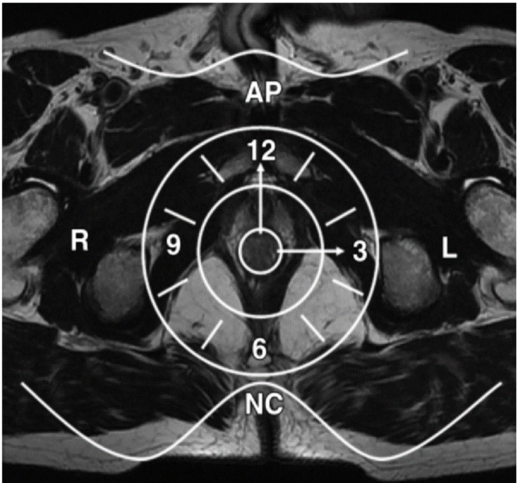
Vị trí rò hậu môn: đồng hồ hậu môn
Cần mô tả chi tiết nguồn gốc rò trong HM và đường đi rò
AP đáy chậu trước,
L bên trái hậu môn,
NC rãnh gian mông,
R bên phải hậu môn
Notes:
Rò hậu môn được phân chia theo diễn tiến tưong quan với cơ thắt và chức năng sàn chậu. Để xác định đặc tính của rò quanh hậu môn, cần phải mô tả chi tiết điểm nguồn gốc trong ống hậu môn đường đi rò so với các giới hạn giải phẫu của chậu. Để xác định điểm gốc của rò hậu môn và hướng đi của đường rò, chúng tôi áp dụng sơ đồ “đồng hồ hậu môn”, giống như phẫu thuật viên mô tả tổn thương quanh hậu môn ((Hình 6).
Hình 6.Đồng hồ hậu môn. Hình ảnh MRI chuỗi xung T2W mặt cắt nằm ngang đáy chậu nam trình bày lược đồ đồng hồ hậu môn đuọc sử dụng định vị chính xác rò hậu môn so với ống hậu môn. AP đáy chậu trước, L bên trái hậu môn, NC rãnh gian mông, R bên phải hậu môn

Slide 37
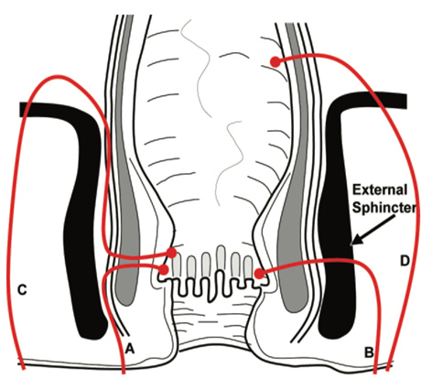
Phân loại rhm theo park
A= gian cơ thắt,
B=xuyên cơ thắt,
C=trên cơ nâng,
D=ngoài cơ thắt.
Cơ thắt ngoài là mốc chính (keystone) của phân loại park.

Slide 38
Phân loại rhm theo bv st james
Phân độ rò thành 5 nhóm:
Độ 1, rò gian cơ thắt đơn giản;
Độ 2 rò gian cơ thắt kèm áp xe và đường rò thứ phát;
Độ 3 rò xuyên cơ thắt;
Độ 4 rò xuyên cơ thắt với áp xe và đường rò thứ phát;
Độ 5 rò trên cơ nâng hay xuyên cơ nâng.

Slide 39
Rò hậu môn độ 1 (St JAmes)
Độ 1: rò gian cơ thẳt đơn giản
Đường rò trải dài từ ống hậu môn qua khoảng gian cơ thắt đến da đáy chậu và rãnh gian mông.
Không thấy đường rò thứ phát hay áp xe trong rãnh gian mông hay khoang ngồi HM.
Đường rò luôn luôn trong khoảng gian cơ thắt và giới hạn hoàn toàn bằng cơ thắt ngoài
Notes:
Độ 1: Rò gian cơ thẳt đơn giản
Trong rò độ 1, đường rò trải dài từ ống hậu môn qua khoảng gian cơ thắt đến da đáy chậu và rãnh gian mông. Không thấy đường rò thứ phát hay áp xe trong rãnh gian mông hay hố ngồi hậu môn hay hố ngồi trực tràng. Đường rò luôn luôn trong khoảng gian cơ thắt và giới hạn hoàn toàn bằng cơ thắt ngoài (Hình 8, 9).

Slide 40
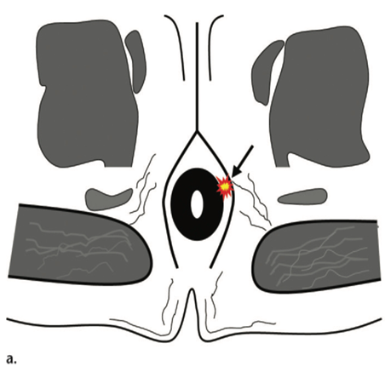
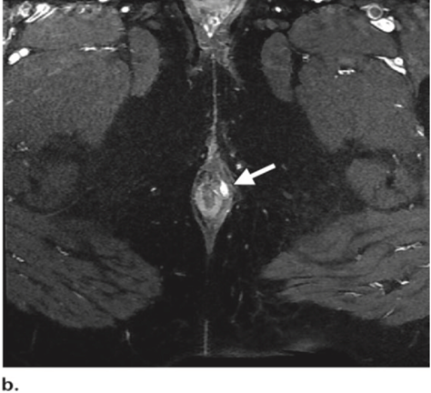
Rò hậu môn độ 1 (St JAmes)
Notes:
Hình 8. Độ 1: rò gian cơ thắt thẳng đơn giản. (a) Hình vẽ của ống hậu môn trong mặt cắt nằm ngang trình bày một đường rò gian cơ thắt đơn giản tại vị trí 2 giờ (mủi tên) và cơ thắt ngoài chồm lên không coa đường rò thứ phát hay áp xe.

Slide 41
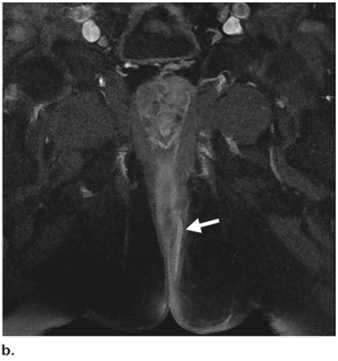
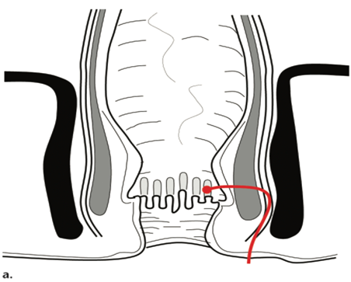
Rò hậu môn độ 1 (St JAmes)
Notes:
Hình 9. Độ1 rò gian cơ thắt dạng thẳng (cùnh bệnh nhân như hình 8). (a) Hình vẽ ống hậu môn ở mặt phẳng cắt đứng ngang trình bày rò gian cơ thắt đơn giản bên trái ống hậu môn. (b) MRI chuỗi xung T1 giảm mỡ xử dụng thuốc cản từ trên mặt phẳng đứng ngang trình bày đường rò gian cơ thắt tăng đậm độ (mủi tên) giới hạn hoàn toàn bằng cơ thắt ngoài

Slide 42
Rò hậu môn độ 2 (St JAmes)
Độ 2: rò gian cơ thắt với áp xe hay đường rò thứ phát
Trong rò độ 2, đường rò nguyên phát và đường rò thứ phát hay áp xe xãy ra trong khoảng gian cơ thắt.
Đường rò thứ phát và áp xe có thể là loại móng ngựa, băng ngang qua đường giữa, hay phân nhánh trong khoảng gian cơ thắt 1 bên.

Slide 43
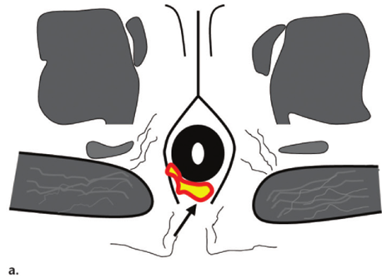
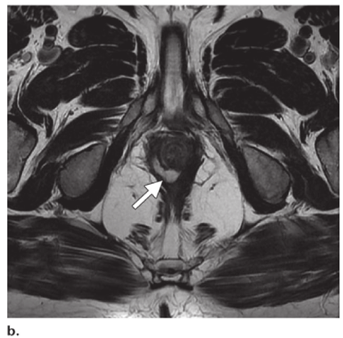
Rò hậu môn độ 2(St JAmes)
Notes:
Figure 10. Grade 2: intersphincteric fistula with
an abscess. (a) Axial drawing of the anal canal shows
a right posterolateral abscess (arrow). (b) Axial
T2-weighted MR image shows the high-signalintensity
fluid collection along the right posterolateral aspect of the anal canal (arrow).
(c) Axial contrast-enhanced fat-suppressed T1-weighted
MR image shows the abscess in the right posterolateral
aspect of the intersphincteric space (arrowhead), bounded by the external sphincter.
Hình 10. Độ 2: rò gian cơ thắt với áp xe. (a) Hình vẽ mặt phẳng nằm ngang của ống hậu môn cho thấy áp xe sau ngoài bên phải (mủi tên). (b) MRI chuỗi xung T2W trên mặt phẳng nằm ngang cho thấy tập trung nhiều dịch đậm độ tính hiệu cao theo diện sau ngoài bên phải của ống hậu môn (mủi tên).
(c) MRI chuỗi xung T1W giảm mỡ tăng đậm độ bằng thuốc cản từ trên mặt phẳng nằm ngang cho thấy hiện diện áp xe trong khoảng sau ngoài phải của khoang gian cơ thắt (đầu mủi tên), bao phủ hoàn toàn bằng cơ thắt ngoài.

Slide 44
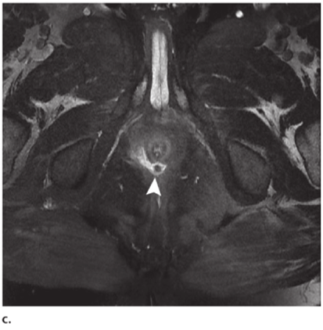
Rò hậu môn độ 2(St JAmes)

Slide 45
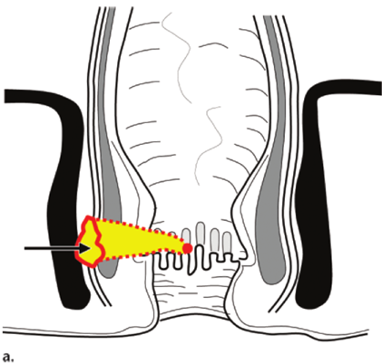
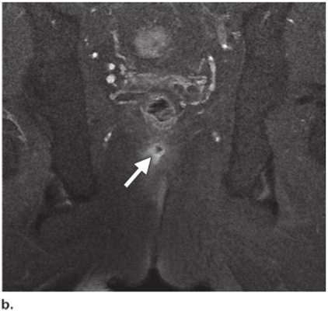
Rò hậu môn độ 2(St JAmes)
Notes:
Hình 11. Độ 2: rò gian cơ thắt với áp xe (cùng bệnh nhân trong hình 10). (a) Hình vẽ mặt phẳng cắt nằm ngang của ống hậu môn cho thấy áp xe trong khoang gian cơ thắt (mủi tên), che phủ hoàn toàn cơ thắt ngoài. (b) MRI mặt phẳng đứng ngang chuỗi xung T1W giảm mỡ tăng cản từ cho thấy áp xe gian cơ thắt bên phải (mủi tên) không có đường rò hay áp xe trong khoang ngồi trực tràng bên phải

Slide 46
Rò hậu môn độ 3 (St JAmes)
Độ 3: rò xuyên cơ thắt
Rò độ 3 xuyên qua 2 lớp của phức hợp cơ thắt và đi xuống vào trong khoang ngồi HM trước khi đến da đáy chậu
Có thể viêm trong khoang HM, mặc dù không có biến chứng do rò thứ phát hay áp xe trong khu vực này.
Vị trí của điểm đi vào ruột ở 1/3 giữa ống hậu môn, hay ở mức của đường lược, điều này được đánh giá tốt qua mặt phẳng đứng ngang
Notes:
Độ 3: Rò xuyên cơ thắt – Rò độ 3 xuyên qua hay lớp của phức hợp cơ thắt và đi xuống vào trong hố ngồi hậu môn hay hố ngồi trực tràng trước khi đến da đáy chậu. Có thể khởi phát thay đổi viêm trong hố ngồi trực tràng và hố ngồi hậu môn, mặc dù không có biến chứng do rò thứ phát hay áp xe trong khu vực này. Rò xuyên cơ thắt được phân biệt bằng bằng vị trí của điểm đi vào ruột ở 1/3 giữa ống hậu môn, hay ở mức của đường lược, điều này được đánh giá tốt qua mặt phẳng đứng ngang (Hình 12, 13)

Slide 47
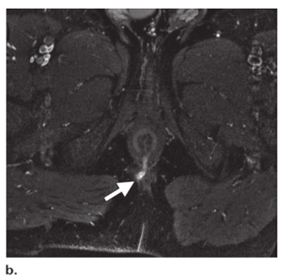
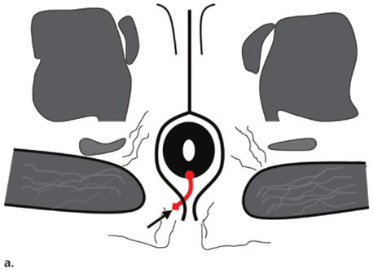
Rò hậu môn độ 3 (St JAmes)
Notes:
Hình 12: Độ 3: rò gian cơ thắt. (a) Hinh vẽ trên mặt phẳng ngang ống hậu môn cho thấy rò xuyên cơ thắt phía sau (mủi tên) với lỗ trong ở vị trí 6g. (b) MRI chuỗi xung T1 giảm mỡ tăng đậm độ bằng thuốc cản từ trên mặt phẳng nằm ngang cho thấy rò xuyên cơ thắt (mủi tên) băng ngang qua cơ thắt ngoài

Slide 48
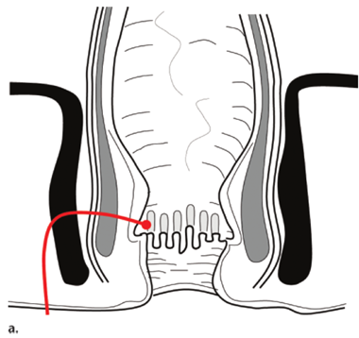
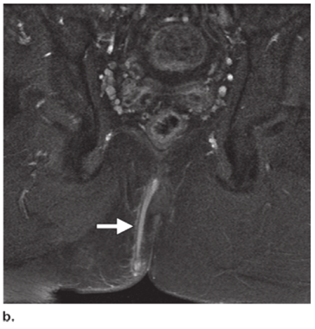
Rò hậu môn độ 3 (St JAmes)
Notes:
Hình 13. Độ 3: rò gian cơ thắt (cùng bệnh nhân trong Hình 12). (a) Hình vẽ mặt phẳng đứng ngang cho thấy rò xuyên cơ thắt bên phải. (b) MRI chuỗi xung T1 giảm mỡ tăng đậm độ bằng thuốc cản từ trên mặt phẳng cắt đứng ngang cho thấy rò xuyên cơ thắt tăng đậm độ cao (mủi tên) từ đường lược ra da, đi qua khoảng ngồi hậu môn và xuyên thủng cơ thắt ngoài.

Slide 49
Rò hậu môn độ 4 (St JAmes)
Độ 4: rò xuyên cơ thắt kèm áp xe hay rò thứ phát trong khoang ngồi hậu môn
Trong rò độ 4, đường rò đi qua cơ thắt ngoài để đến khoang ngồi hậu môn
Có biến chứng là áp xe hay rò mở rộng
Notes:
Độ 4: Rò xuyên cơ thắt kèm áp xe hay rò thứ phát trong hố ngồi trực tràng hay hố ngồi hậu môn-Trong rò độ 4, đường rò đi qua cơ thắt ngoài để đến hố ngồi trực tràng và hố ngồi hậu môn, tại đó đường rò có biến chứng là áp xe hay rò mở rộng (Hình 14, 15)

Slide 50
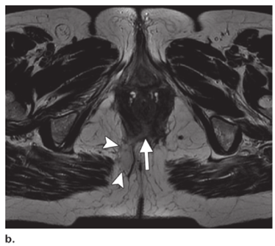
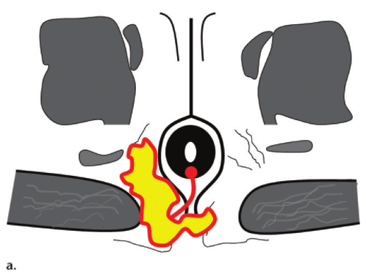
Rò hậu môn độ 4 (St JAmes)
Notes:
Hình 14. Độ 4: Rò xuyên xơ thắt kèm áp xe hay rò thứ phát trong hố ngồi hậu môn hay ngồi trực tràng. (a) Hình vẽ mặt phẳng nằm ngang của ống hậu môn cho thấy rò xuyên cơ thắt phía sau với áp xe và trong hố ngồi trực tràng bên phải. (b) MRI mặt phẳng ngang cới chuỗi xung T1 cho thấy rò xuyên cơ thắt (mủi tên) à ổ dịch đậm độ tính hiệu cao (high signal intensity) trong hố ngồi trực tràng phải (đầu các mủi tên). (c) MRI mặt phẳng nằm ngang giảm mỡ với chuỗi xung T1 và tăng đậm độ bằng thuốc cản từ cho thấy rò xuyên cơ thắt phía sau (mủi tên thẳng), áp xe trong hố ngồi trực tràng bên phải với mủ không tăng đậm độ trong ổ (đầu các mủi tên), và một rò mở rộng trong hố ngồi trực tràng bên trái (mủi tên cong)

Slide 51
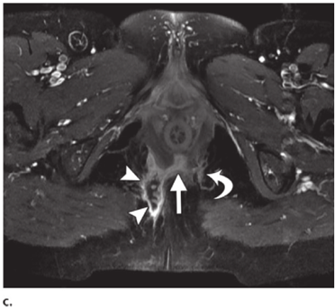
Rò hậu môn độ 4 (St JAmes)

Slide 52
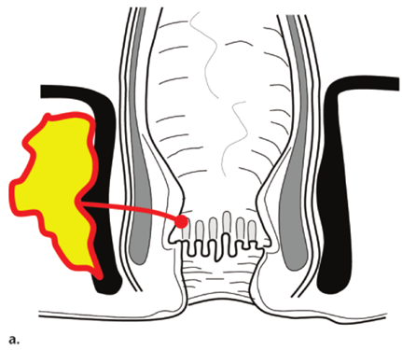
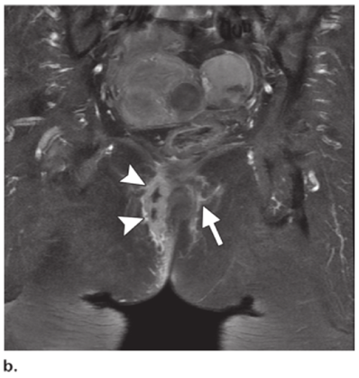
Rò hậu môn độ 4 (St JAmes)
Notes:
Độ 4: rò xuyên cơ thắt kèm áp xe hay rò thứ phát trong hố ngồi hậu môn hay hố ngồi trực tràng (cùng bệnh nhân trong hình 14). (a) Hình vẽ mặt phẳng đứng ngang của ống hậu môn cho thấy rò hậu môn xuyên cơ thắt và áp xe trong hố ngồi trực tràng phải. (b) MRI mặt phẳng đứng ngang chuỗi xung T1 giảm mỡ và tăng đậm độ bằng thuốc cản từ cho thấy áp xe trong hố ngồi trực tràng bên phải với mủ không tăng đậm độ trong ổ (các đầu mủi tên) và rò mở rộng trong hố ngồi trực tràng bên trái (mủi tên)

Slide 53
Rò hậu môn độ 5 (St JAmes)
Độ 5: bệnh trên cơ nâng và xuyên cơ nâng.
Rò trên cơ nâng lan rộng lên trên qua khoang gian cơ thắt, đi qua đỉnh của cơ nâng hậu môn và cơ mu trực tràng, sau đó đi xuống qua khoang ngồi HM để tiếp cận da.
Rò xuyên cơ nâng đường rò lan rộng trực tiếp từ nguyên ủy trong vùng chậu đến da quanh hậu môn qua khoang ngồi HM không liên quan đến ống hậu môn.
Notes:
Độ 5: Bệnh trên cơ nâng và xuyên cơ nâng. – Trong các trường hợp hiếm bệnh rò hậu môn lan rộng trên điểm bám của cơ nâng hậu môn. Theo phân loại Parks, rò trên cơ nâng lan rộng lên trên qua khoang gian cơ thắt, đi qua đỉnh của cơ nâng hậu môn và cơ mu trực tràng, sau đó đi xuống qua hố ngồi hậu môn và hố ngồi trực tràng để tiếp cận da. Bệnh xuyên cơ nâng đường rò lan rộng trực tiếp từ nguyên ủy trong vùng chậu đến da quanh hậu môn qua hố ngồi trực tràng và ngồi hậu môn không liên quan đến ống hậu môn. Những lổ rò này cho thấy tồn tại bệnh chậu tiên phát với rò mở rộng qua bản cơ nâng (Hình 16, 17).

Slide 54
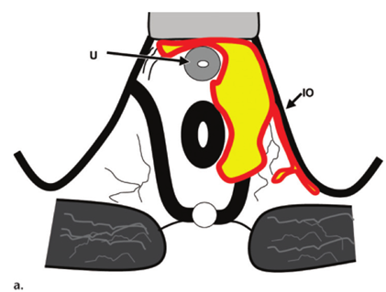
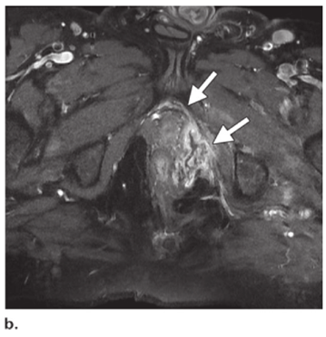
Rò hậu môn độ 5 (St JAmes)
Notes:
Hình 16. Độ 5: bệnh trên cơ nâng và xuyên cơ nâng. (a) Trên hình vẽ mặt phẳng nằm ngang ống hậu môn cho thấy áp xe trên cơ nâng vị trí ở niệu đạo (U), bên trái ống hậu môn, và bên trái cơ bịt (IO).(b) MRI trên mặt phẳng nằm ngang với chuỗi xung T1 giảm mở tăng đậm độ với thuốc cản từ cho thấy áp xe trên cơ nâng trái với thay đổi do viêm cơ bịt trong bên trái (các mủi tên)

Slide 55
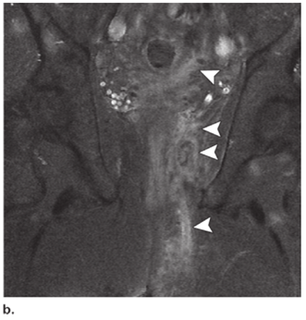
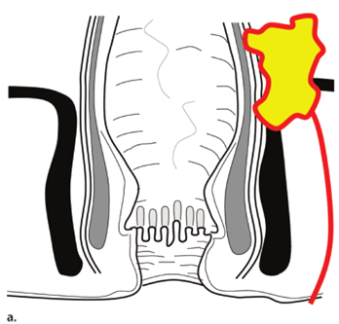
Rò hậu môn độ 5 (St JAmes)
Notes:
Hình 17. Độ 5: bệnh trên cơ nâng và xuyên cơ nâng (cùng bệnh nhân trong hình 16). (a) Hình vẽ trên mặt phẳng đứng ngang cho thấy áp xe trên cơ nâng với rò xuyên cơ nâng bên trái. (b) MRI trên mặt phẳng đứng ngang với chuỗi xung T1 giảm mỡ tăng đậm độ bằng thuốc cản từ cho thấy áp xe trên cơ nâng bên trái cùng với các thay đổi do viêm quanh trực tràng và đường rỏ xuyên cơ nâng trái băng rua hố ngồi hậu môn (các đầu mủi tên)

Slide 56
Hình ảnh mri của rhm
Những hình ảnh với chuỗi xung T1W không có thuốc cản từ cho tổng quan giải phẫu rất tốt về phức hợp cơ thắt, bản cơ nâng, và hố ngồi trực tràng.
Đường rò, viêm, và áp xe biểu hiện như những vùng có đậm độ tín hiệu thấp đến trung gian và khó phân biệt từ các cấu trúc bình thường, chẳng hạn như các cơ thắt và cơ nâng hậu môn.
Chẩn đoán ngay sau phẫu thuật, xuất huyết cho đậm độ tín hiệu cao trên hình ảnh T1 và như thế có thể phân biệt với các đường rò còn sót.

Slide 57
Hình ảnh mri của rhm
Hình ảnh với chuỗi xung T2 cung cấp tương phản tốt giữa dịch tăng đậm độ trong đường rò và thành xơ giảm đậm độ của đường rò và cho phép phân biệt đủ giới hạn giải phẫu giữa cơ thắt trong và cơ thắt ngoài.
Đường rò và các rò mở rộng có hoạt tính có đậm độ tín hiệu cao trên hình ảnh của chuỗi xung T2, trong lúc cơ thắt và các cơ có đậm độ tín hiệu thấp
Đường rò mạn tính hay sẹo có biểu hiện là những vùng đậm độ tín hiệu thấp tên cả hình ảnh với chuỗi xung T1 và T2. Các ổ áp xe cũng có đậm độ tín hiệu trên hình ảnh của chuỗi xung T2 vì hiện diện mủ trong ổ trung tâm
Notes:
Hình ảnh với chuỗi xung T2 cung cấp tương phản tốt giữa dịch tăng đậm độ trong đường rò và thành xơ giảm đậm độ của đường rò và cho phép phân biệt đủ giới hạn giải phẫu giữa cơ thắt trong và cơ thắt ngoài. Đường rò và các rò mở rộng có hoạt tính có đậm độ tín hiệu cao trên hình ảnh của chuỗi xung T2, trong lúc cơ thắt và các cơ có đậm độ tín hiệu thấp (Hình 18). Đường rò mạn tính hay sẹo có biểu hiện là những vùng đậm độ tín hiệu thấp tên cả hình ảnh với chuỗi xung T1 và T2. Các ổ áp xe cũng có đậm độ tín hiệu trên hình ảnh của chuỗi xung T2 vì hiện diện mủ trong ổ trung tâm (Hình 10b, 14b, 18).

Slide 58
Hình ảnh mri của rhm
Trên các hình ảnh T1 giảm mỡ có tăng cản từ gadolinium, đường rò và mô hạt hoạt tính cho thấy có tăng đậm độ, dịch trong đường rò vẫn giảm đậm độ.
Nguyên nhân có thể của đậm độ tín hiệu cao trong đường rò trên hình ảnh chuỗi xung T1 giảm mỡ tăng tương phản là do chất xuất huyết từ các can thiệp phẫu thuật gần đây;
Hình ảnh T1 không thuốc tăng tương phản có thể giúp phân biệt giữa chất xuất huyết và mô hạt có hoạt tính, với đậm độ tín hiệu cao trong các đường rò do xuất huyết và đậm độ tín hiệu thấp do dịch hay mủ ư
Notes:
Trên các hình ảnh T1 giảm mỡ có tăng cản từ gadolinium, đường rò và mô hạt hoạt tính cho thấy có tăng đậm độ, dịch trong đường rò vẫn giảm đậm độ (Hình 9b, 13b). Nguyên nhân có thể của đậm độ tín hiệu cao trong đường rò trên hình ảnh chuỗi xung T1 giảm mỡ tăng tương phản là do chất xuất huyết từ các can thiệp phẫu thuật gần đây; tuy nhiên, những tìm thấy này không phải là hình ảnh tăng tương phản, Trong những hình ảnh T1 không thuốc tăng tương phản có thể giúp phân biệt giữa chất xuất huyết và mô hạt có hoạt tính, với đậm độ tín hiệu cao trong các đường rò do xuất huyết và đậm độ tín hiệu thấp do dịch hay mủ (36).

Slide 59
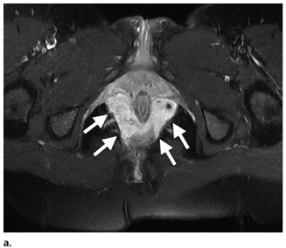
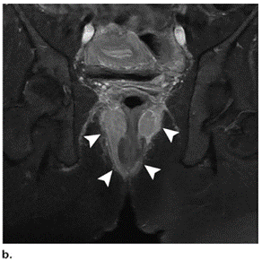
Hình ảnh mri của rhm
Notes:
Hình 19. Áp xe dạng móng ngựa (cùng bệnh nhân trong hình 18) Hình ảnh MR với chuỗi xung T1 giảm mỡ và có thuốc tăng tương phản cho thấy áp xe móng ngựa trong hố ngồi trực tràng và ngồi hậu môn (mủi tên trong hình a, đầu mủi tên trong hình b). Các ổ áp xe tăng đậm độ do có hiện diện môn viêm có hoạt tính.

Slide 60
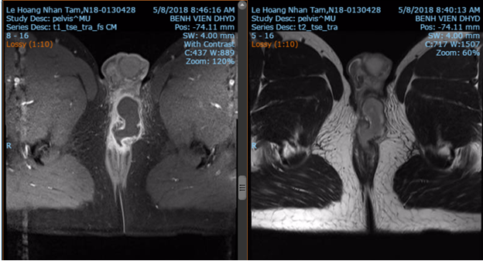

Slide 61
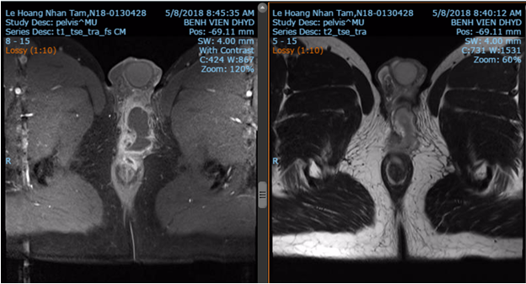

Slide 62
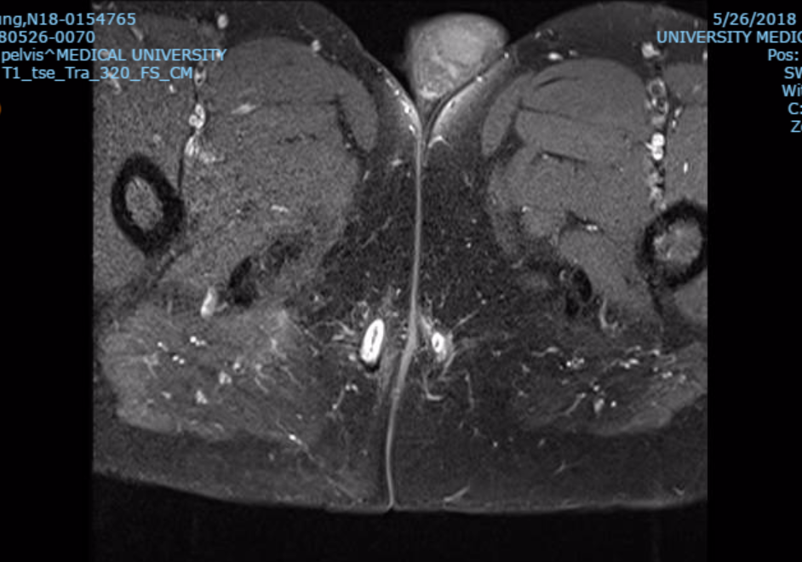
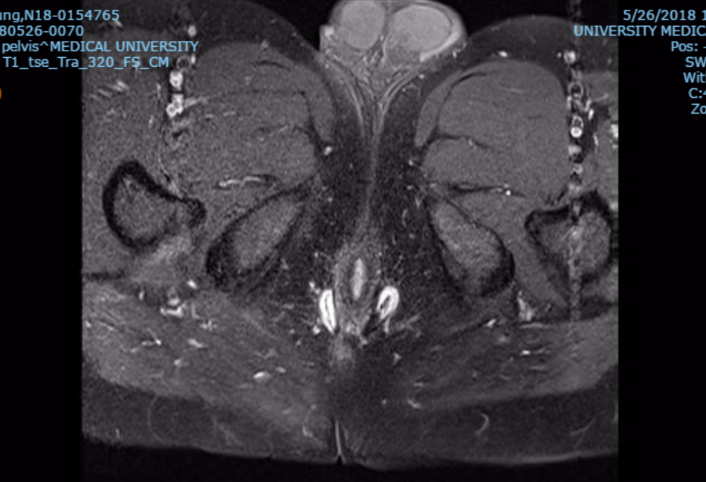
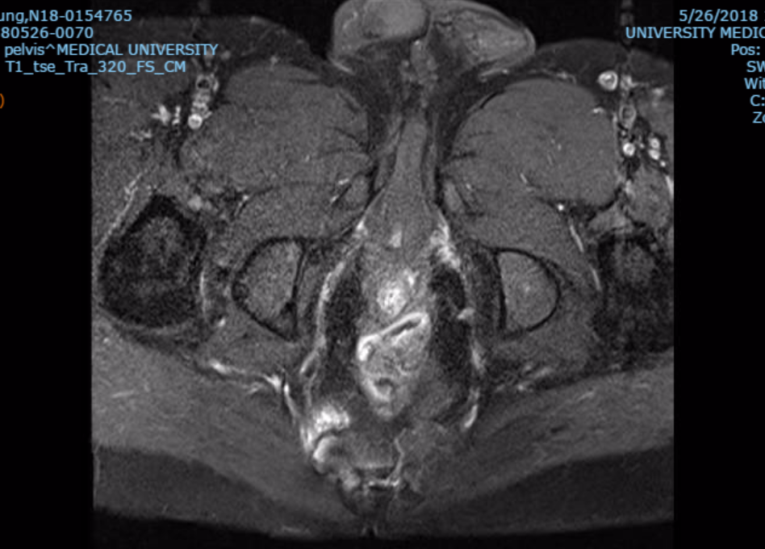
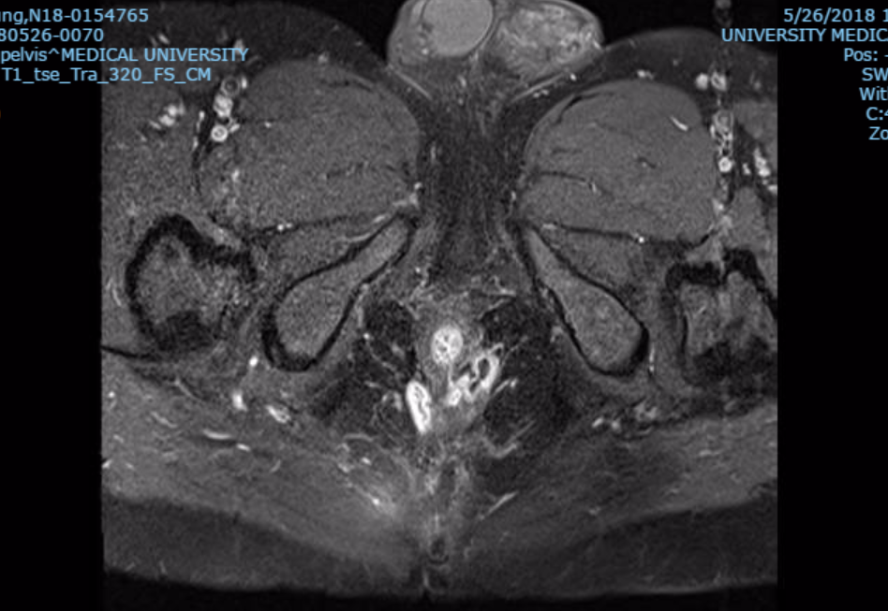

Slide 63
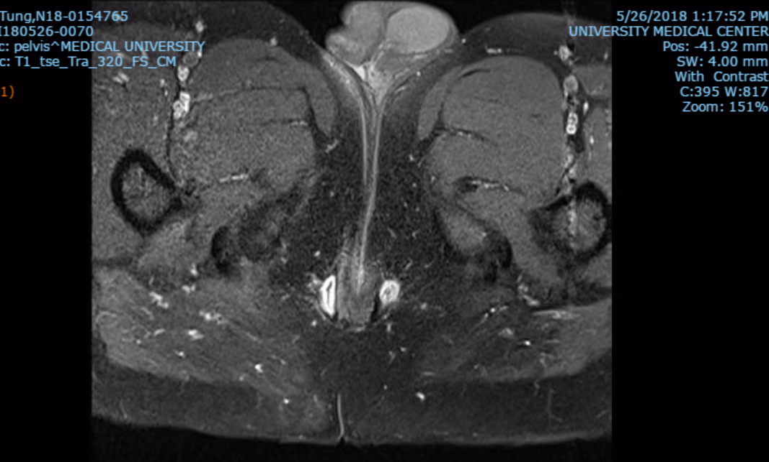
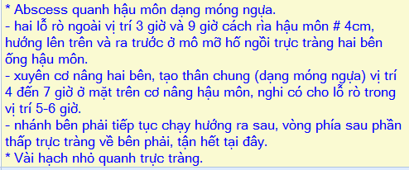
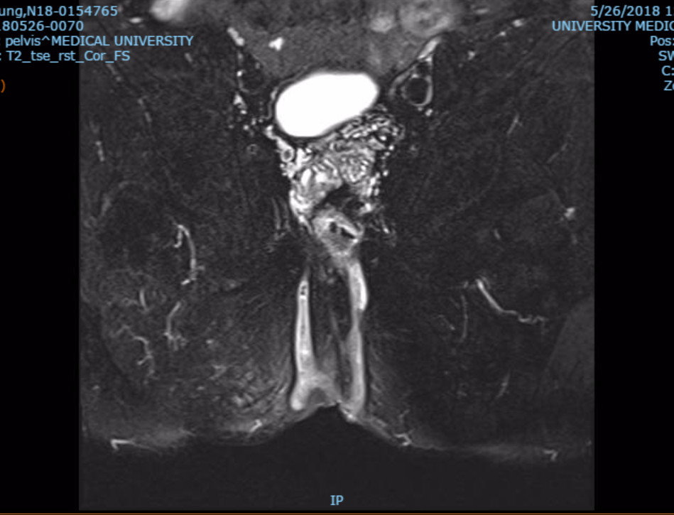
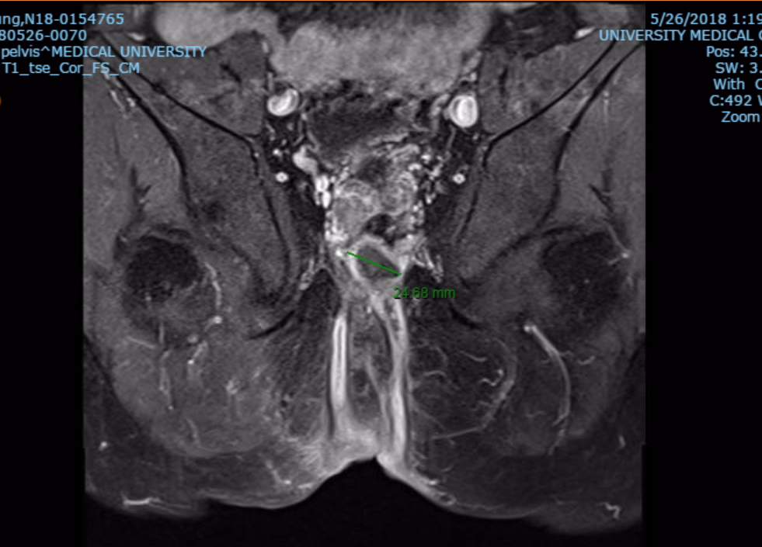

Slide 64
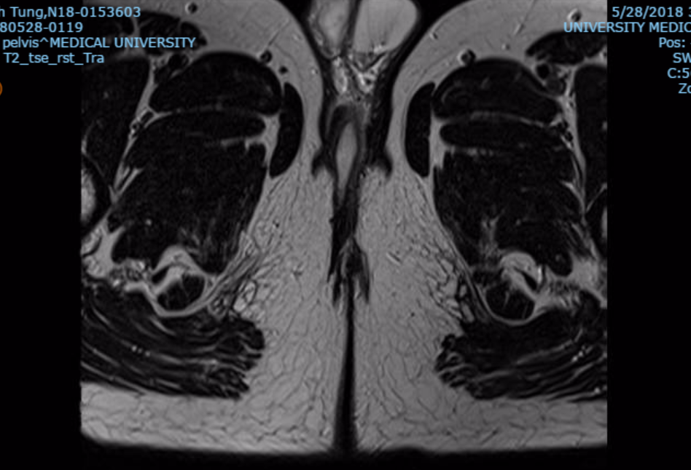
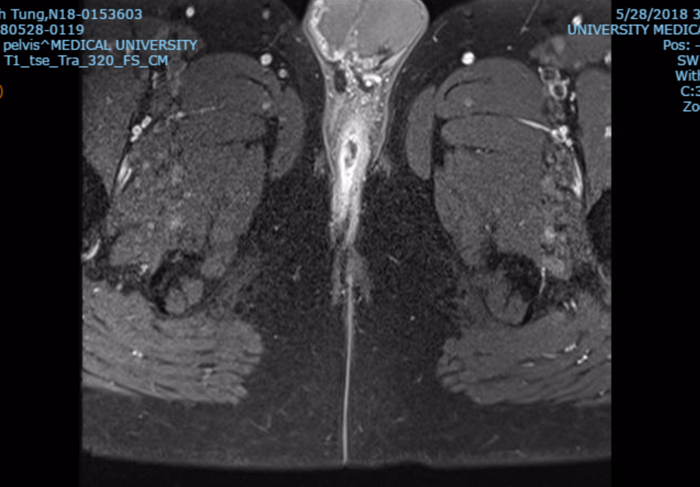
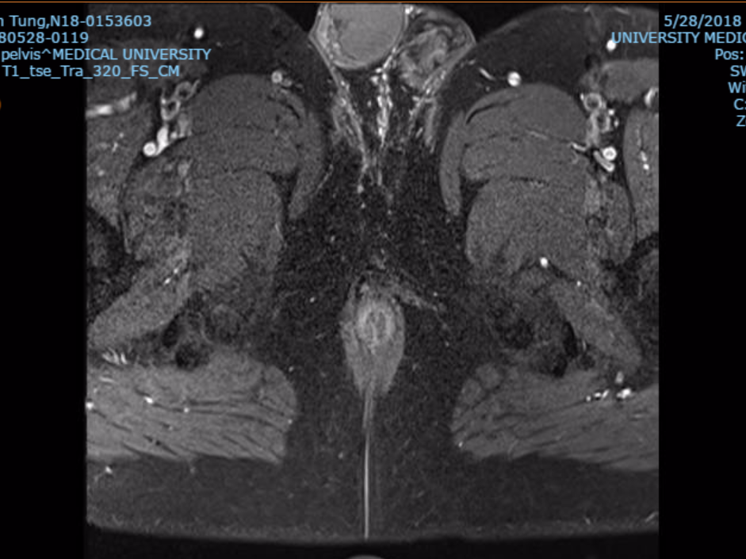


Slide 65
Hình ảnh mri của rhm
Trên các hình ảnh với chuỗi xung T1, áp xe là một vùng giảm đậm độ tín hiệu tại vùng trung tâm do mủ được bao quanh bằng một vòng tăng đậm độ.
Cấu trúc HMTTbình thường không tăng đậm độ đáng kể, ngoại trừ cơ thắt trong hậu môn và mạch máu, bao gồm các mạch máu trĩ, không nên lẫn lộn với đường rò và tụ dịch.
Notes:
Trên các hình ảnh với chuỗi xung T1, áp xe là một vùng giảm đậm độ tín hiệu tại vùng trung tâm do mủ được bao quanh bằng một vòng tăng đậm độ (HÌnh 14c,155, 16b, 19). Cấu trúc hậu môn trực tràng bình thường không tăng đậm độ đáng kể, ngoại trừ cơ thắt trong hậu môn và mạch máu, bao gồm các mạch máu trĩ, không nên lẫn lộn với đường rò và tụ dịch.

Slide 66
Hình ảnh mri của rhm
Rò mạn tính với mô sẹo không tăng tính hiệu với chất tương phản gadolinium (gadolinium contrast material).
Hình ảnh T1 giảm mỡ tăng tương phản, chúng ta có thể xác định rõ ràng các đường rò cũng như các đường rò mở rộng và liên quan của đường rò với ống hậu môn, đặc biệt là cơ thắt ngoài.
Tương đối dễ xác định đường rò trong cơ thắt ngoài hay mở rộng ra ngoài cơ thắt ngoài.
Notes:
Rò mạn tính với mô sẹo không tăng tính hiệu với chất tương phản gadolinium (gadolinium contrast material). Trong hình ảnh chuỗi xung T1 giảm mỡ tăng tương phản, chúng ta có thể xác định rõ ràng các đường rò cũng như các đường rò mở rộng và liên quan của đường rò với ống hậu môn, đặc biệt là cơ thắt ngoài. Tương đối dễ xác định đường rò trong cơ thắt ngoài hay mở rộng ra ngoài cơ thắt ngoài (36, 48).

Slide 67
Hình ảnh mri của rhm
Đường rò là một cấu trúc thẳng có tín hiệu thấp trên những hình ảnh với chuỗi xung T1 và T2 không tăng đậm độ sau khi tiêm chất tương phản.
Notes:
Đường rò là một cấu trúc thẳng có tín hiệu thấp trên những hình ảnh với chuỗi xung T1 và T2 không tăng đậm độ sau khi tiêm chất tương phản (26).

Slide 68
Kết luận
MRI kỹ thuật chẩn đoán hình ảnh lựa chọn cho chẩn đoán trước mổ rò hậu môn, có độ chính xác cao, nhanh, và là phương tiện không xâm hại để đánh giá trước phẫu thuật.
MRI cung cấp xác định chính xác đường rò, cùng với các liên quan với các cấu trúc của khung chậu, và cho phép xác định đường rò hay áp xe thứ phát.
MRI cung cấp thông tin chính xác cho phẫu thuật thích hợp, giảm tần xuất mới mắc và cho phép tránh các biến chứng như không tự chủ phân.
Notes:
MRI nổi lên như một kỹ thuật chẩn đoán hình ảnh lựa chọn cho chẩn đoán trước mổ rò hậu môn, có độ chính xác cao, nhanh, và là phương tiện không xâm hại để đánh giá trước phẫu thuật. MRI cung cấp xác định chính xác đường rò, cùng với các liên quan với các cấu trúc của khung chậu, và cho phép xác định đường rò hay áp xe thứ phát. Theo đó, MRI cung cấp tin tức chính xác cho phẫu thuật thích hợp, giảm tần xuất mới mắc và cho phép tránh các biến chứng như không tự chủ phân.

